Slide 1
Выполнила: Попова В.д.
Проверил: Пунгин И.В.
Министерство образования, науки и молодежной политики Республики Коми
ГПОУ “Сыктывкарский политехнический техникум”
Курсовая работа
Тема: База данных для фотоцентра

Slide 2
Цели и задачи
Задачи:
1. Анализировать предметную область управления
клиентами, заказами и услугами
2. Проектировать структуру базы данных
3. Выбрать и обосновать СУБД
4. Реализовать структуру базы данных
5. Заполнить базу тестовыми данными
6. Разработать приложение на visual studio
Цель:
Целью работы является разработка базы данных для управления клиентами, заказами и услугами, которая обеспечит автоматизацию процессов, удобное хранение информации и поддержку принятия решений.

Slide 3
анализ предметной области
Предметная область
Изучить текущие методы обработки заказов и взаимодействия с клиентами. Выявить потребности пользователей (администраторов, клиентов, сотрудников) и определить ключевые данные для хранения:
Основные объекты:
  Клиенты: контактные данные, история заказов, персональные скидки.
  Заказы: информация о заказчике, сотруднике-исполнителе, услугах, статусе заказа.
  Сотрудники: должность, контакты, обработанные заказы.
  Услуги: перечень оказываемых услуг, их стоимость, описание.

Slide 4
формулировка требований к системе
Функциональные требования
Управление товарами
Работа с заказами и клиентами
Управление клиентами
Управление услугами

Slide 5
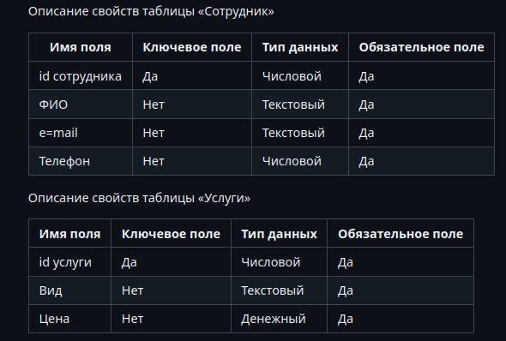
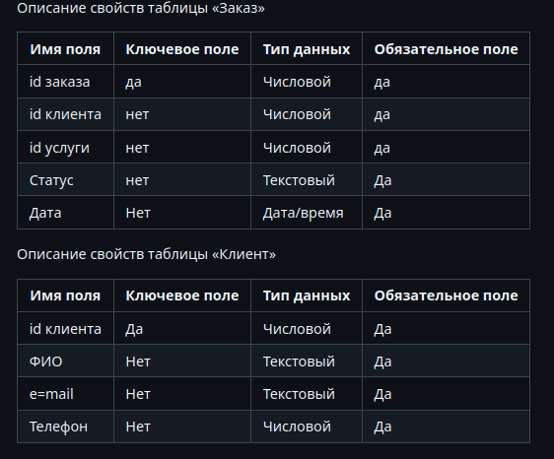
логическая структура базы данных

Slide 6
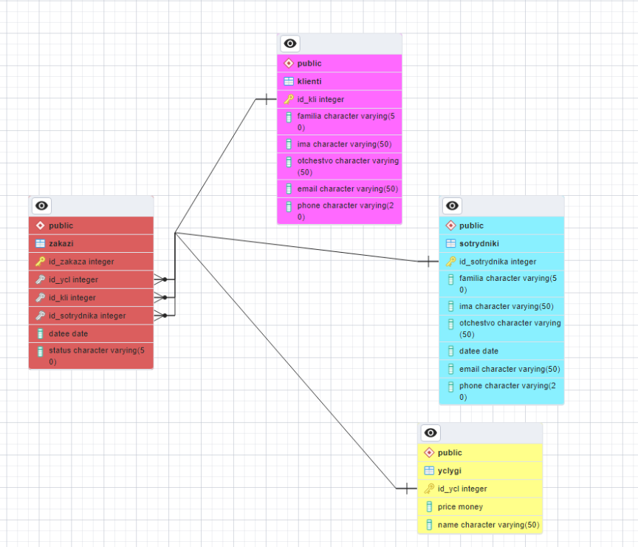
Разработать инфологическую (концептуальную) модель базы данных

Slide 7
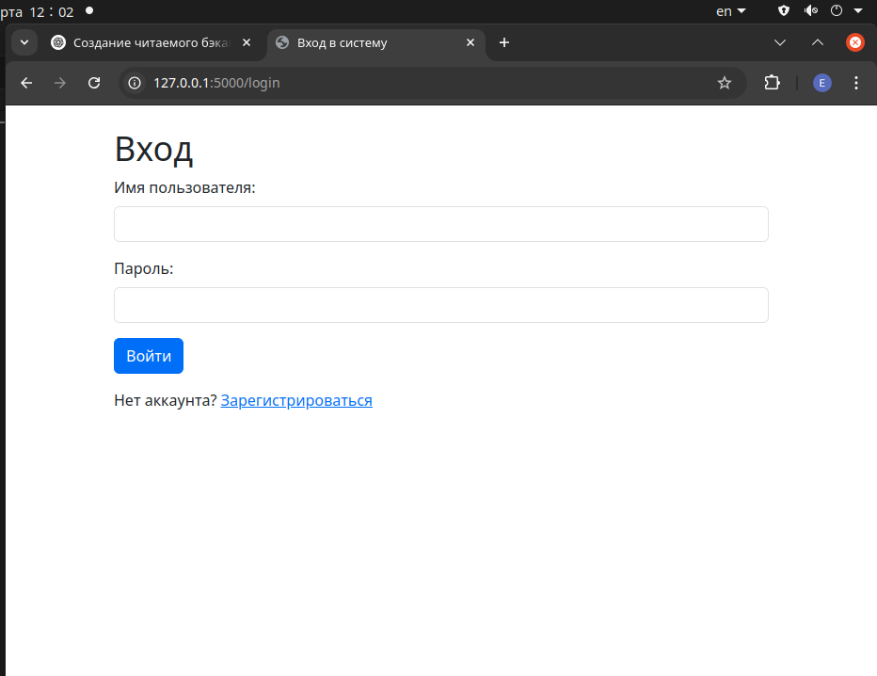
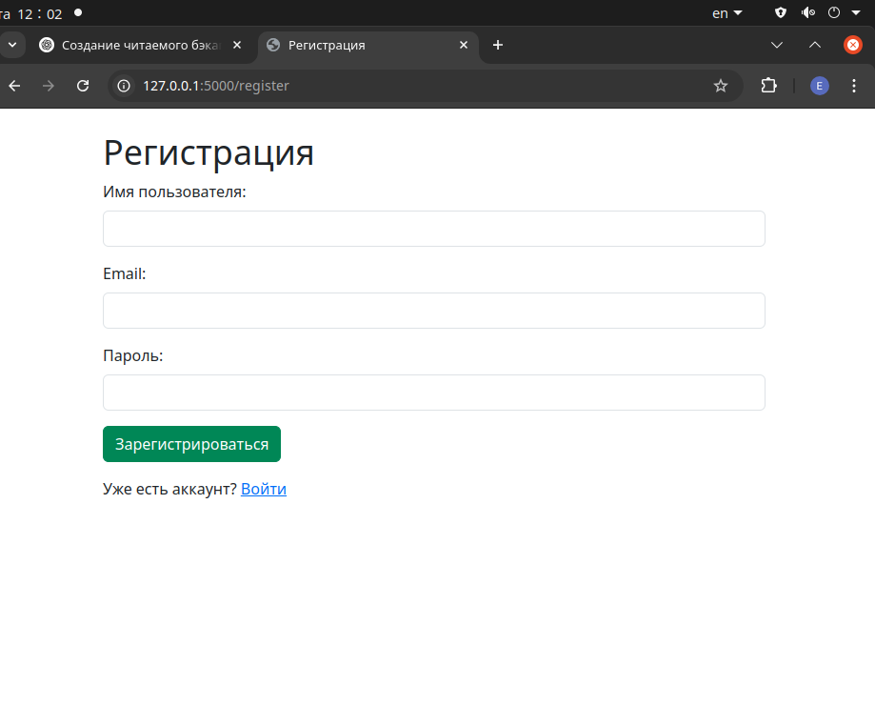

Slide 8
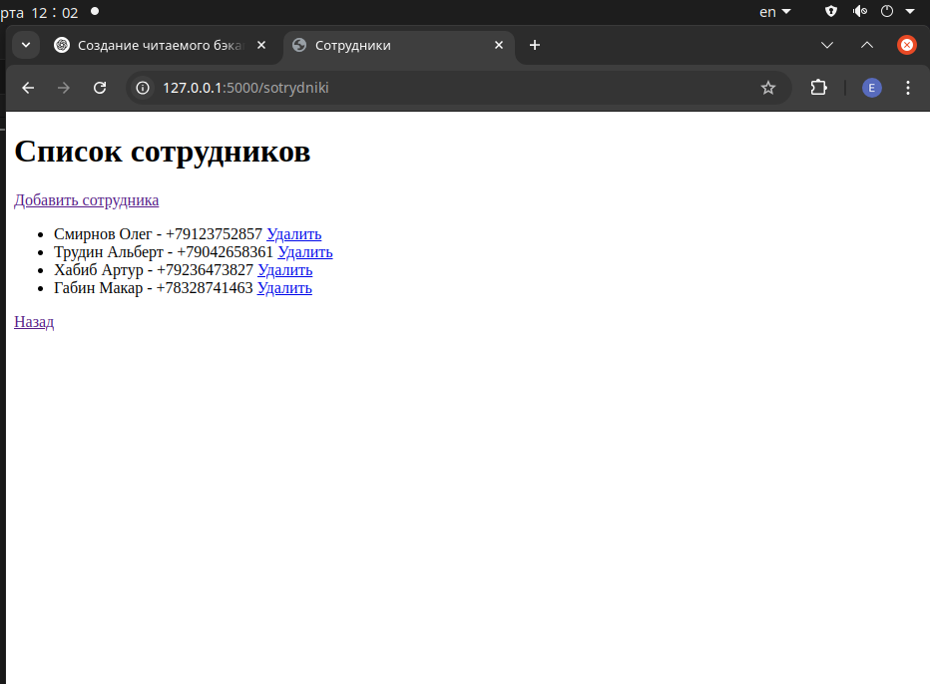
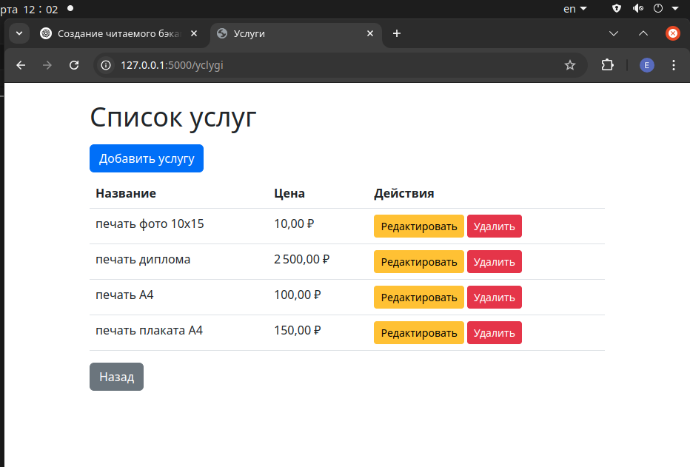

Slide 9
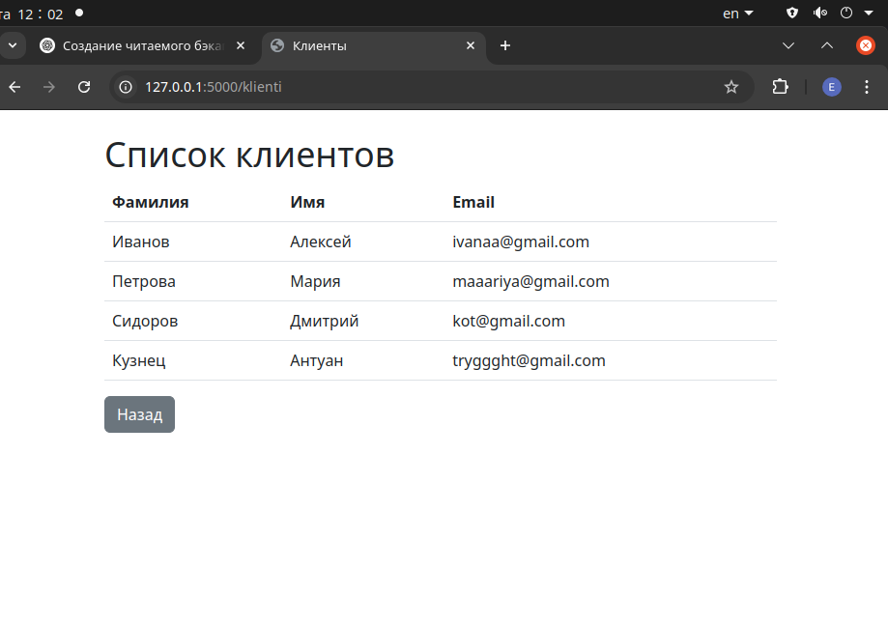


Slide 10
Заключение
Разработана реляционная база данных (PostgreSQL) и web-сайта для автоматизации учета заказов, продаж услуг.
Ключевые результаты:
Структура БД: Таблицы klienti, sotrydniki, yclygi, zakazi и др. с внешними ключами и триггерами для обновления остатков.
Ролевой доступ: Администратор, покупатель.
Интерфейс: вход в систему, списки услуг, клиентов и сотрудников.

